Slide 1
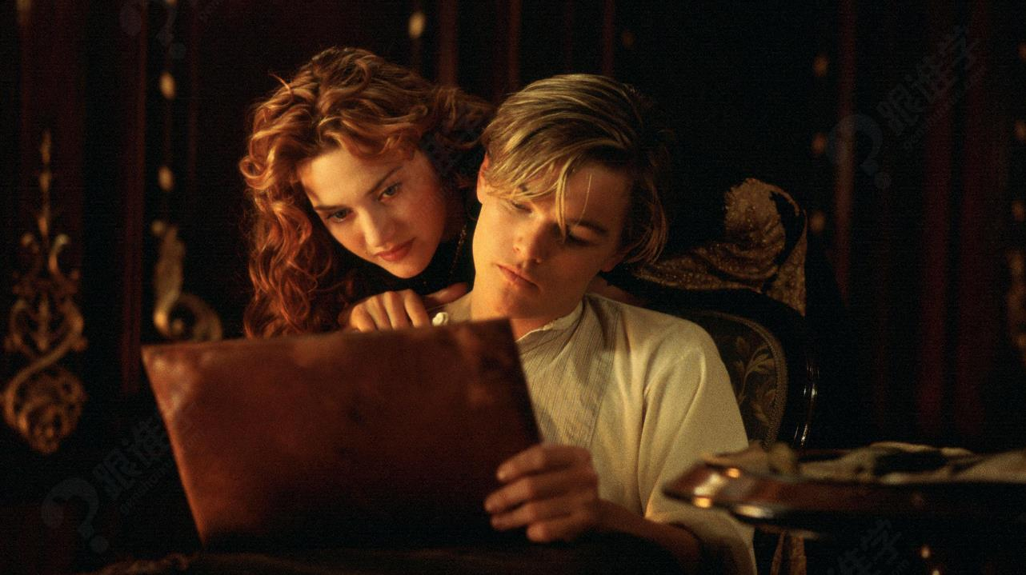

Come on, you can't say goodbye now. You know what I mean.
制作人：刘梦瑶
指导老师：李建军

Slide 2
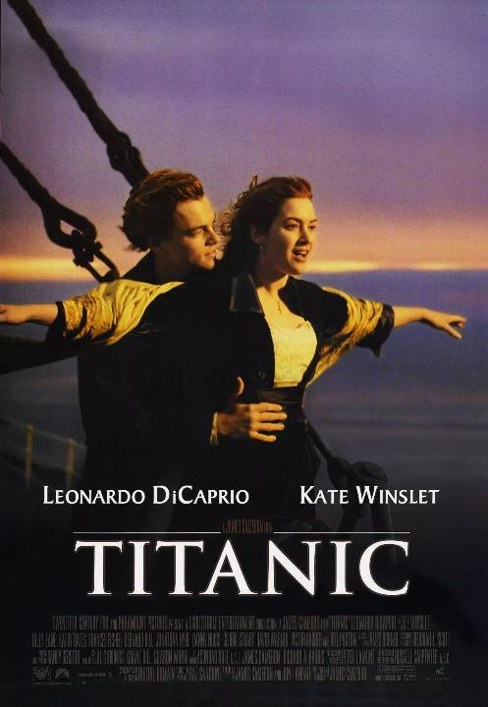
CONTENTS :
电影回顾 Introduction of the movie
角色独白 The character's monologue.
个人感受 Personal feeling.
总结致谢 Summing up and thanking.

Slide 3
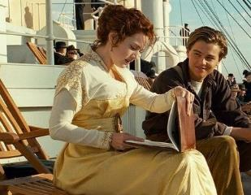
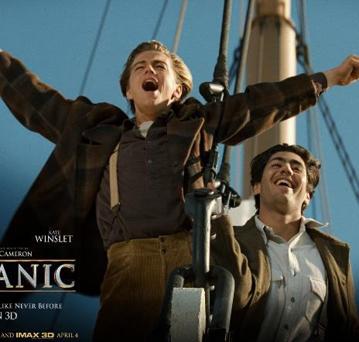
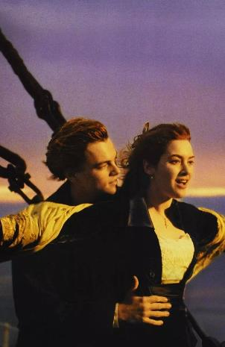
PART ONE
Love
回顾电影 Review of the movie

Slide 4

电影简介：
Introduction to Titanic Movie
《泰坦尼克号》是由詹姆斯·卡梅隆执导，莱昂纳多·迪卡普里奥、凯特·温斯莱特主演的爱情片，影片讲述了1912年泰坦尼克号邮轮触礁冰山而沉没时，穷画家杰克和贵族女露丝坠入爱河的感人故事。

Slide 5
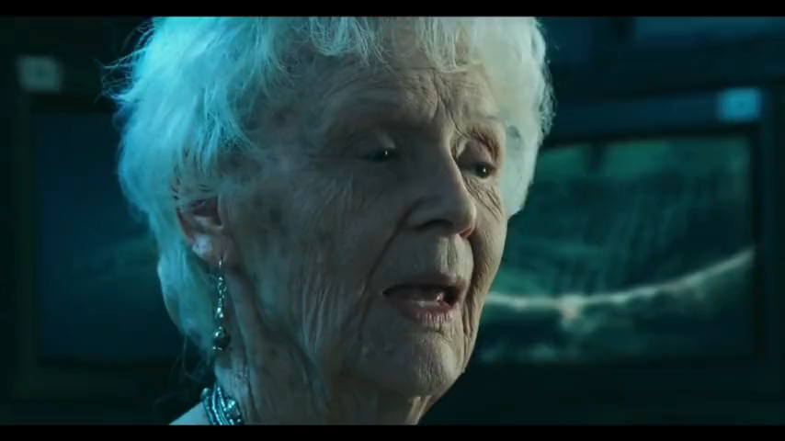
电影片段：
A great clip from the movie.
Deep heart and human nature, short but unforgettable love.
洞彻的心灵与人性，短暂却刻骨铭心的爱情。

Slide 6
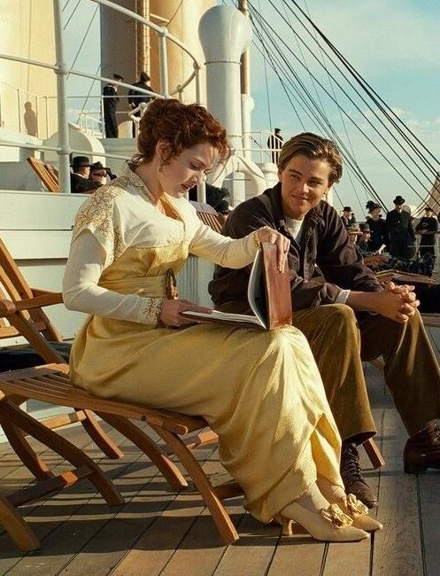
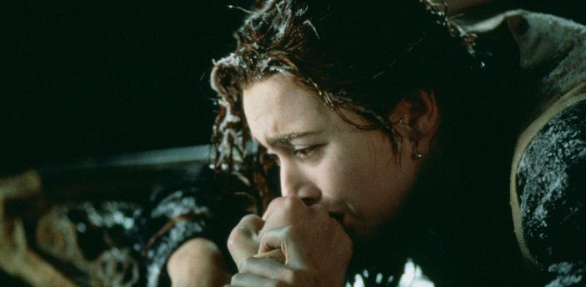
Love
人物独白 Image of a character
PART TWO

Slide 7
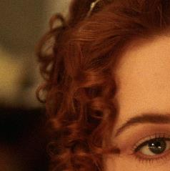
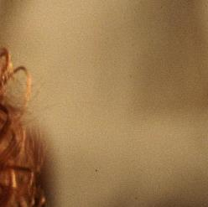
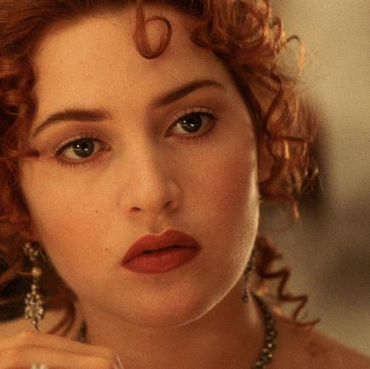
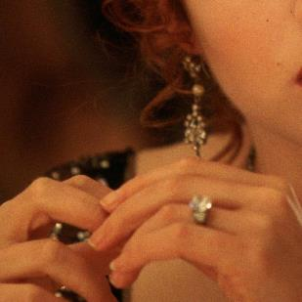
Rose：
Image of a character
那一年 我十七岁
贵族们拘束的礼服
浮华在外 虚伪其中
母亲的联姻计划
同样让我窒息无比
ROSE
I am Dawson Rose Dawson.

Slide 8
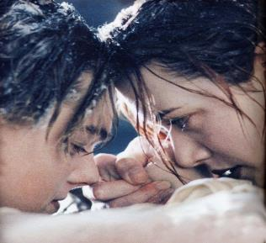
Rose：
Image of a character
梦之船 载着所有人
驶向未知的新天地
上流社会和底层阶级
被门锁隔绝着
我相信
纵身一跃 便再无悲伤

Slide 9
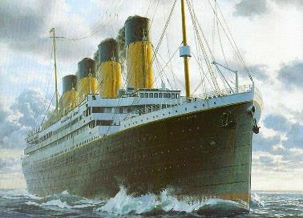
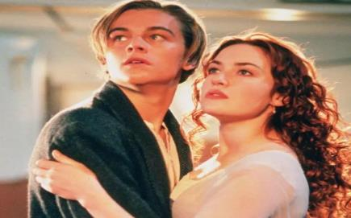
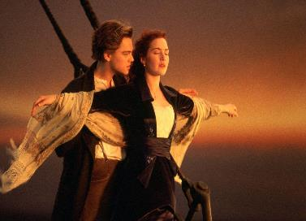
JACK
我的出现
开始改变她的生活
久违的自由飞向她
落日余晖之下
我揽住她 张开双臂
爱情 在此刻铭记
You jump ,I jump.

Slide 10

Jack：
Image of a character
霎那间 冰河咆哮
在浩劫的催化下
自私与贪婪 高贵和爱
纷纷坠入海里
凛冽的星空之下
诀别在这哀述
我们最终留在了永恒里

Slide 11
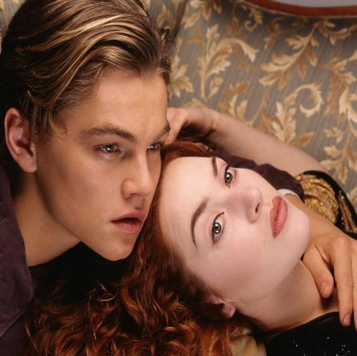
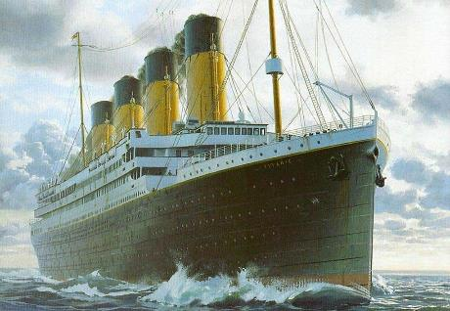
Love
个人感受
Personal feeling.
PART THERE

Slide 12
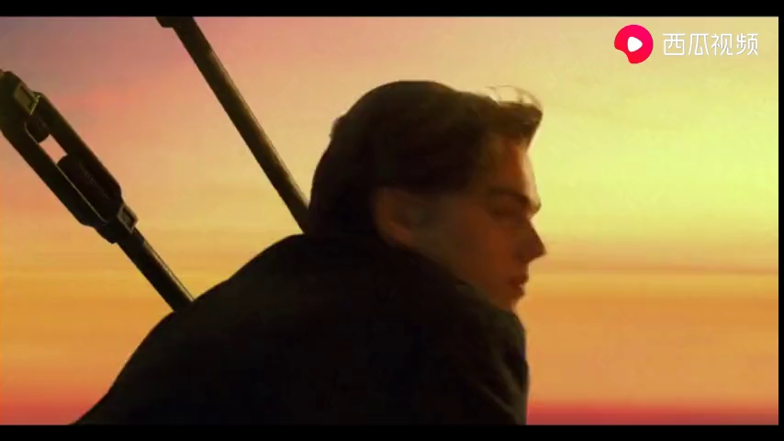
电影片段：
A great clip from the movie.
Deep heart and human nature, short but unforgettable love.
洞彻的心灵与人性，短暂却刻骨铭心的爱情。

Slide 13
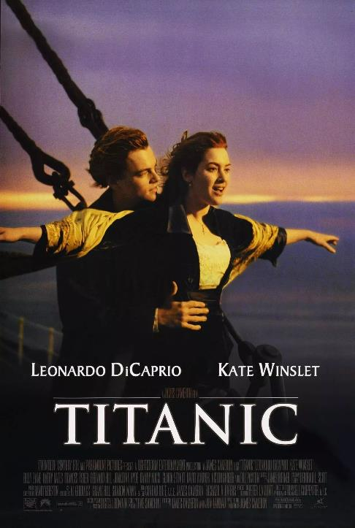

爱情
自由
人生

Slide 14




个人感受
Personal feeling..
爱情：
刻骨铭心相爱的两人却不能在一起，这是爱的悲剧，亦是爱的伟大。
完美的爱情是纯粹的，是经得起生与死的考验。而于我，于你都要有勇于追求真爱的勇气。
v
v
v

Slide 15
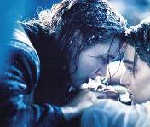
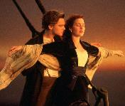
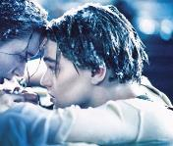
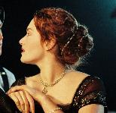
个人感受
freedom
Personal feeling.
厌倦了资产阶级的繁文辱节，露丝决定不再做笼中的金丝雀，她挣脱枷锁，在自由中，找回自我。
生活不能完全局限于套路，还应该有自己的追求，自由和独立，这是现代人最应有的信念。
自由

Slide 16
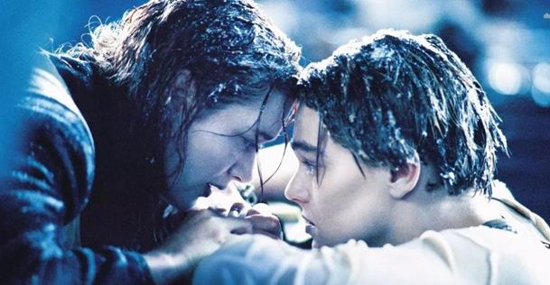
个人感受
I figure life is a gift and I don't intend on wasting it. You never know what hand you're going to get dealt next . You learn to take life as it comes at you.
Personal feeling.
杰克在三等舱。
他热情洋溢，青春活泼，才华横溢，热爱生活。
他跳上甲板，高声喊着I’m king of the world!
是的，我们都是世界之王。
生命是一份礼物，不要浪费它，你不会知道下一手牌会是什么，要学会接受生活，创造生活。
人生

Slide 17
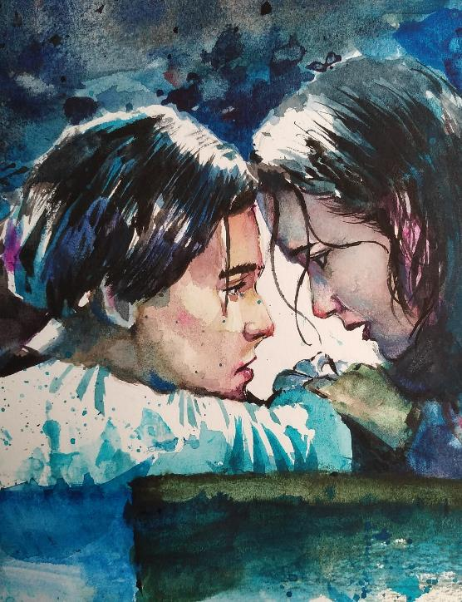
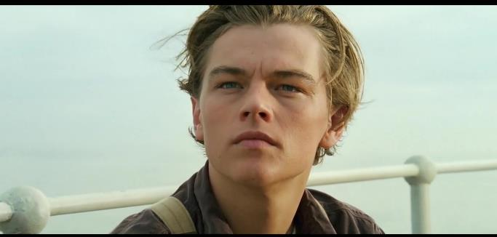
Love
总结致谢
Summing up and thanking.
PART FOUR

Slide 18
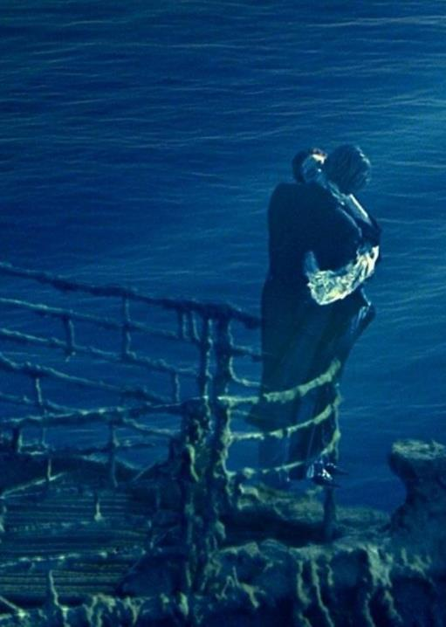
总结致谢
Summing up and thanking.
《泰坦尼克号》是梦，是所有阶级关于这艘巨轮的梦。
是自由，是被礼教束缚的贵族阶级少女所追求的自由。
是救赎，是所有人面临死亡抉择的救赎。
也是一件艺术品，是詹姆斯·卡梅隆留给影视界的珍品。

Slide 19
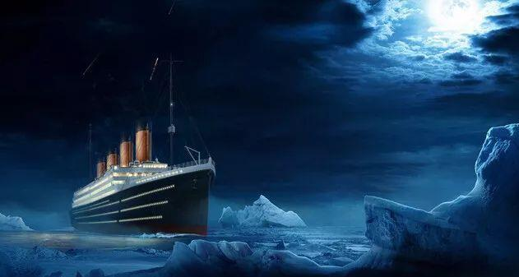
总结致谢
Summing up and thanking.
致谢 acknowledgement
经过本学期的PPT制作学习，才发现PPT的制作过程中蕴藏着丰富的技巧。很感激李老师开设的这门课程，让我这个PPT菜鸟能学习到这么多实用的技能。今后我也一定会更加努力的学习。
Dream what you want to dream; go where you want to go; be what you want to be, because you have only one life and one chance to do all the things you want to do.

Slide 20
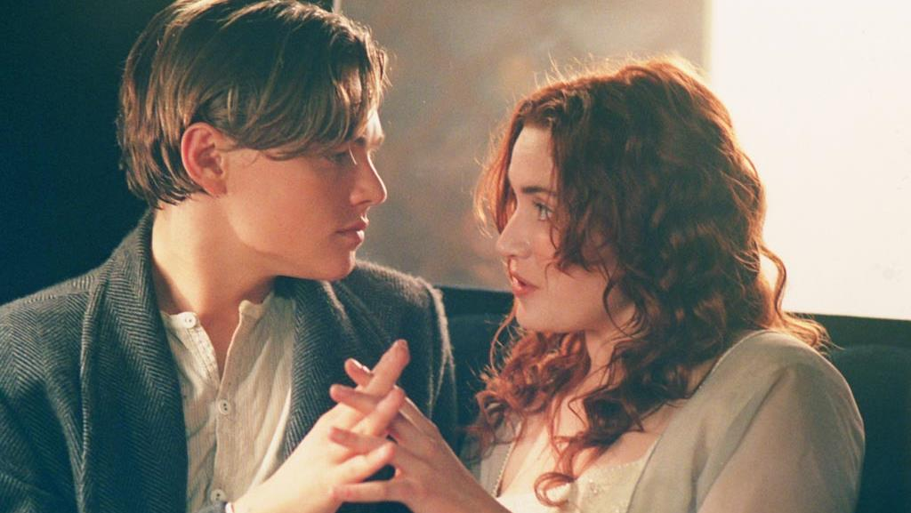
THANK YOU
制作人：刘梦瑶
指导老师：李建军

